Slide 1

SCM (Supply Chain Management), dodavatelské sítě: jejich konfigurace, účel a řízení
Logistický management 2
Bc. Radek Bačovský
M19036

Slide 2
SCM (Supply Chain Management)
Supply Chain Management = řízení dodavatelského řetězce
Dodavatelský řetězec:
- Vícestupňový systém dodavatelů, výrobců, distributorů, prodejců a zákazníků.
- Mezi stupni dodavatelského řetězce v obou směrech proudí materiálové, finanční, informační a rozhodovací toky.
Vstupy: lidské zdroje, suroviny, pohonné hmoty
Výstupy: produkty, služby a odpad

Slide 3
SCM
Představuje jednu ze strategií moderního managementu.
Optimalizuje všechny činnosti a systémy pro zabezpečení dodávky produktů a služeb od dodavatelů surovin přes jejich výrobu nebo vývoj, přes distribuční kanály až ke koncovému spotřebiteli.
Celistvý přístup ke všem procesům, které jsou součástí tohoto řetězce.
Částečná optimalizace subsystémů libovolného podniku nevede k celkovému optimu - Proto optimalizace dodavatelského řetězce překračuje hranice jednoho podniku.

Slide 4

SCM
SCM je označením pro systémy, prostředky a postupy, které slouží pro koordinaci:
  materiálů,
  výrobků,
  služeb,
  informací,
  financí,
  které plynou od dodavatelů surovin přes zpracovatele, výrobce, velkoobchodníky a maloobchodníky až ke spotřebitelům.

Slide 5
Proces SCM
Zadání objednávek
Posouzení objednávek a jejich zpracování
Výroba
Dodáním zboží a služeb
Zpětná vazba

Slide 6
Cíl SCM
Dosažení efektivního využití všech zdrojů vstupujících do procesu, včasné dodání všech výrobků a služeb, rychlost procesu, minimalizace prostojů a nulové ztráty.

Slide 7
Základní oblasti dodavatelského procesu
Plánování – zvolení správné strategie
Získávání – výběr správných dodavatelů
Výroba – výrobky a služby
Dodání – příjem objednávek, vhodné rozmístění skladů hotových výrobků, koordinace systémů a prvků dopravujících zboží od výrobce k zákazníkům.
Vrácení – reklamace, vratné obaly, zpětná vazba

Slide 8
SCM a ICT
SCM jako oblast řízení je úzce propojena s ICT.
Obvykle se jedná o balík aplikací, který umožňuje propojení jednotlivých článků dodavatelského řetězce (dodavatel - výrobce - distributor - prodejce - zákazník).
Tím zlepšuje jeho schopnost reagovat na požadavky zákazníka, např. zkrácením časů dodání.

Slide 9
Dodavatelské sítě
Sítě, kde jsou firmy primárně spojeny dodavatelskými vztahy a spolupracují zejména při tvorbě hmotných výrobků.
Skládají se z řetězců, prostřednictvím nichž směřují produkty a služby od prvního dodavatele až ke koncovým zákazníkům.
Jsou rozlišovány na základě formy a obsahu vnitřních vztahů mezi jednotlivými subjekty sítě.

Slide 10
Členění sítí
Strategické
Virtuální
Regionální
Funkční
Dodavatelské sítě vznikají:
  na základě předem určitého předpokladu návrhu či plánu,
  jako výsledek přirozených potřeb při vykonávání jednotlivých podnikových činností, které jsou předmětem plánování a návrhu.

Slide 11
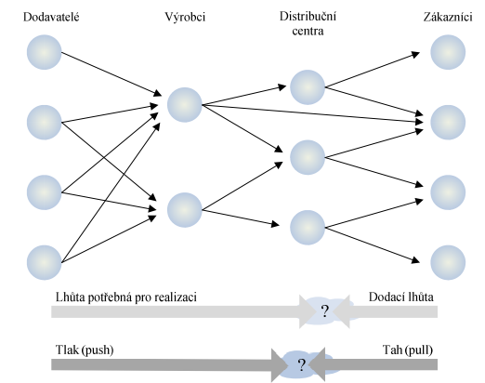
Schéma dodavatelských sítí

Slide 12
Výběr dodavatele
  Běžný proces v organizacích.
  Je-li velké množství dodavatelů, rozhodují faktory jako jsou (cena, o jaký materiálový prvek se jedná, frekvence a kvantita jeho spotřeby, unikátnost produktů atd).
Při hodnocení vhodnosti dodavatele je nutno určit:
Metody hodnotících stupnic: a) nominální, b) ordinální, c) kardinální
Metody hodnocení dodavatelů: a) prosté hodnocení podle pořadí, b) váhové hodnocení podle pořadí, c) scoring model

Slide 13
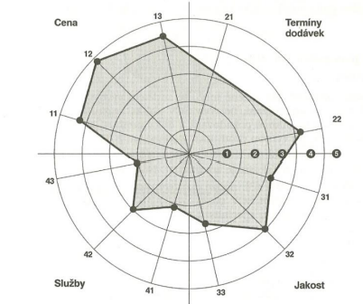
Metody hodnocení
Scoring model
Metoda srovnání s optimem
Grafická metoda hodnocení dodavatelů
Splnění minimálních požadavků k produktu dodání

Slide 14
Kritéria hodnocení
  Parametry, které ovlivňují rozhodnutí o nákupu produktu.
  Někde pouze cena, u některých zase celé spektrum kritérií a cena nebude hrát významnou roli.
  Nejpopulárnějším kritériem je kvalita, poté dodací podmínky, cena / náklady, výrobní kapacity atd.
  Přístupy k volbě hodnoticích kritérií:
KPI - kritické indikátory nákupu – logistické ukazatele, jako je obrátkovost zásob, dosah zásob apod.
Environmentálně orientovaná kritéria – parametry, které poukazují na stupeň výroby a logistiky, šetrné k životnímu prostředí.

Slide 15
Děkuji za pozornost

